Slide 1


MS SQL Server Obrada upita
Autor: Đorđe Nikolić

Slide 2


Sadržaj
Uvod
Pojam obrade upita
MS SQL Server
Generalna struktura
Procesor upita
Adaptivno procesiranje upita
Inteligentno procesiranje upita

Slide 3
Uvod
Analiziran i predstavljen proces obrade upita u MS SQL
Teorijske osnove pojma obrade upita
Osnovna obrada upita u MS SQL
Fokus na tehnikama obrade i optimizacije upita uvedene u najnovijim verzijama sistema

Slide 4
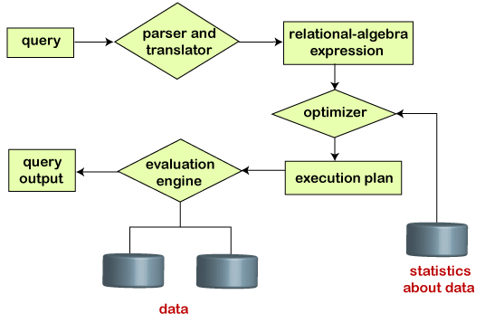
Pojam obrade upita
Definicija obrade upita
Koraci:
Prevođenje
Evaluacija
Optimizacija
Izvršenje

Slide 5
MS SQL Server
Generalna struktura, osnovna obrada upita, adaptivno i inteligentno procesiranje upita…

Slide 6

Generalna struktura
MS SQL Server – relacioni sistem za upravljanje bazama podataka
Razvio Microsoft
Koristi „Transact SQL“ (T-SQL)
Najnovija stabilna verzija je MS SQL Server 2019
Trenutno u privatnom testiranju je verzija MS SQL Server 2022

Slide 7
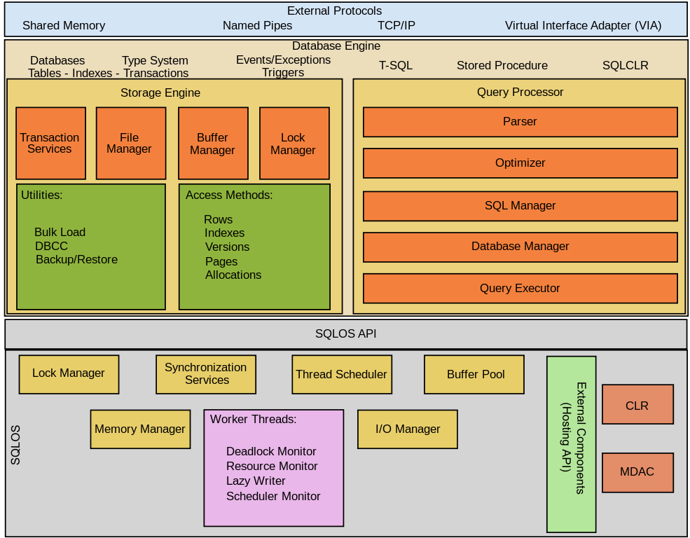
Struktura:
Protokoli za pristup
Database engine
Relational engine
Storage engine
SQL OS

Slide 8
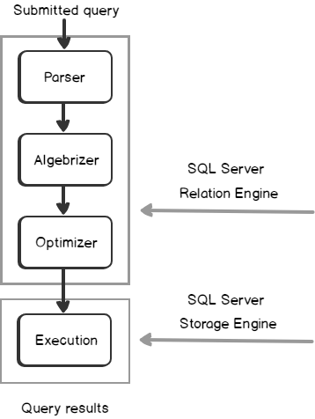
Procesor upita
Preuzima upite pisane u T-SQL, prerađuje ih, uz pomoć storage engine-a ih izvršava i vraća rezultate u sloj protokola
Četiri koraka:
Parsing
Algebrizing
Optimizing
Executing

Slide 9
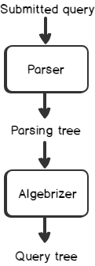
Parsing
Raščlanjivanje
Provera sintakse
Generacija „parse tree“
Algebrizing
Potvrda postojanja objekata
Povezivanje objekata sa imenima
Uzimanje meta-podataka objekata
Generacija stabla logičkih operatora

Slide 10
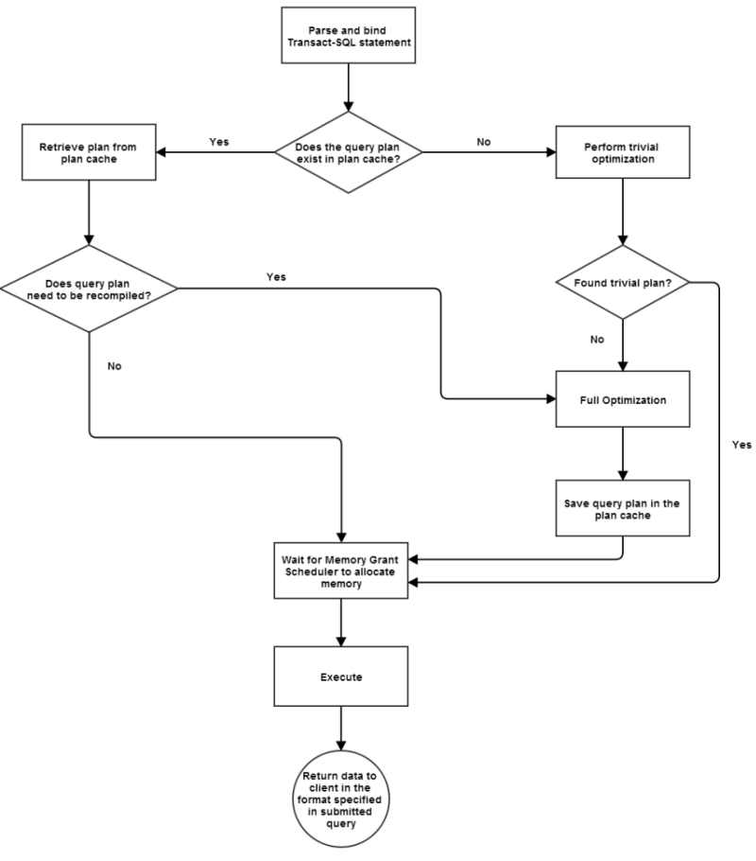
Optimizing
Najkompleksnija faza
Cilj dobiti optimizovani plan izvršenja
Bira plan koji će potrošiti najmanje resursa (cost-based optimization)
Koraci:
Provera postojanja trivijalnog plana
Potraga za planom u „kešu“ planova
Prvo se traži „prost“ plan
Onda kompleksan plan
Temeljna i potpuna optimizacija
Generišu svi mogući planovi
Bira najbolji po potrošnji resursa

Slide 11
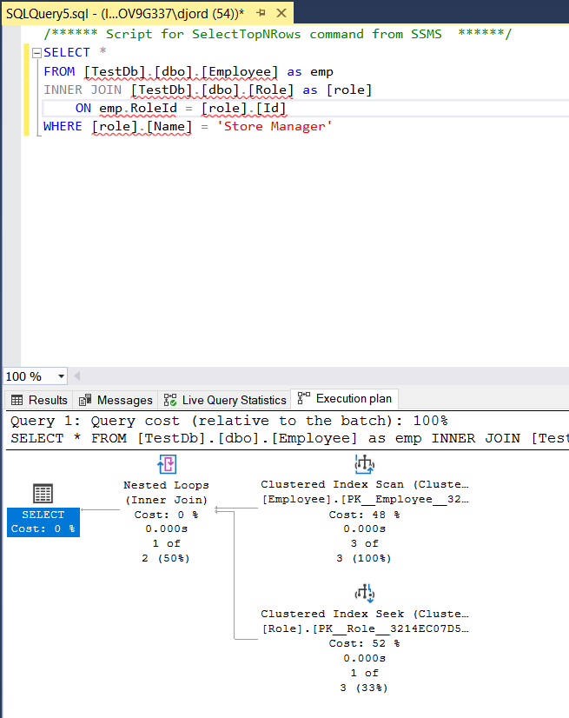
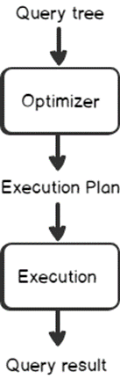
Execution
Čuva plan izvršenja u „kešu“ planova
Zajedno sa storage engine-om izvršava upit po planu izvršenja
Vraća rezultate korisniku kroz sloj protokola

Slide 12
Adaptivno procesiranje upita

